Slide 1

Année universitaire : 2022 – 2023
PROJET PYTHON
Réalisé par
Eunice KOFFI
Gaoussou DIAKITE
Professeur
Hager Oueslati
Notre application :
Mon logement Nexity · Streamlit

Slide 2
SOMMAIRE
1. Scraping
2. Features engineering
3. Analyse exploratoire
4. Machine Learning

Slide 3
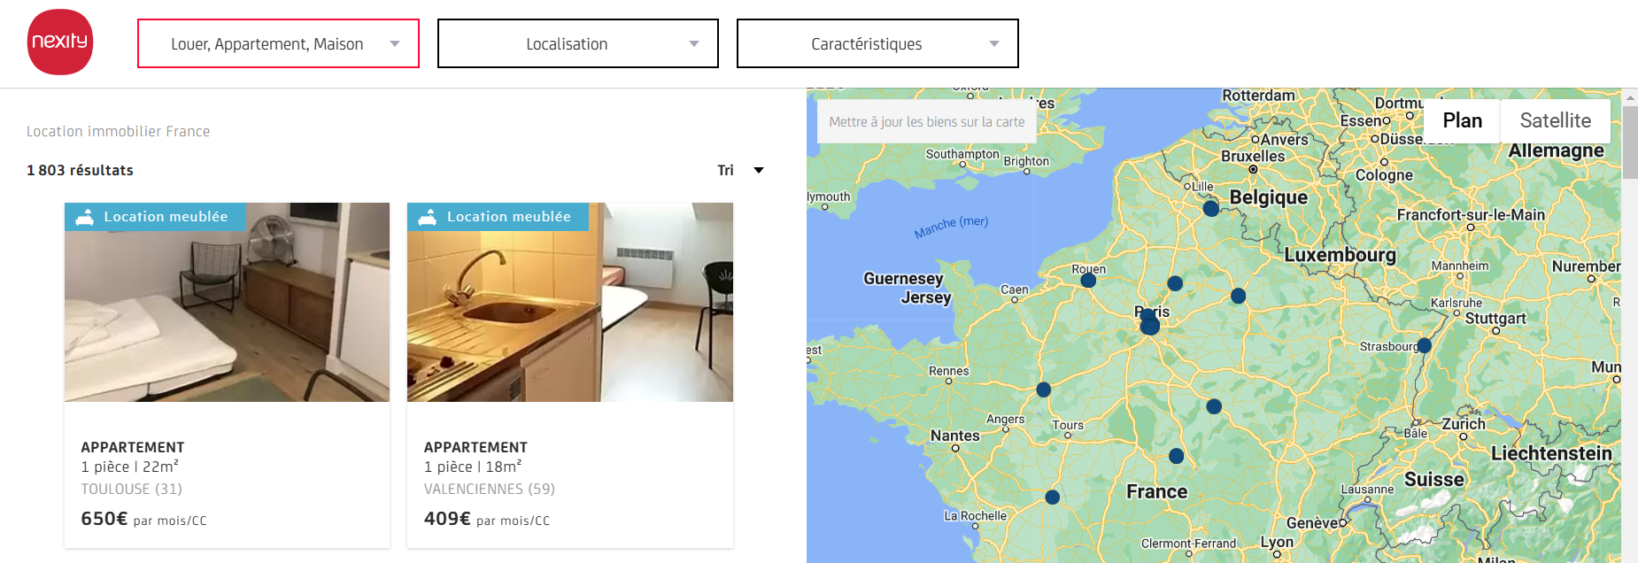
1. Scrapping (1/2)
Nexity est un site qui propose des offres d'achat, de location ou de vente de biens immobiliers (appartements, maisons, terrains, immeubles, ...) principalement en France.
Lien du site : Location immobilier France | Nexity

Slide 4
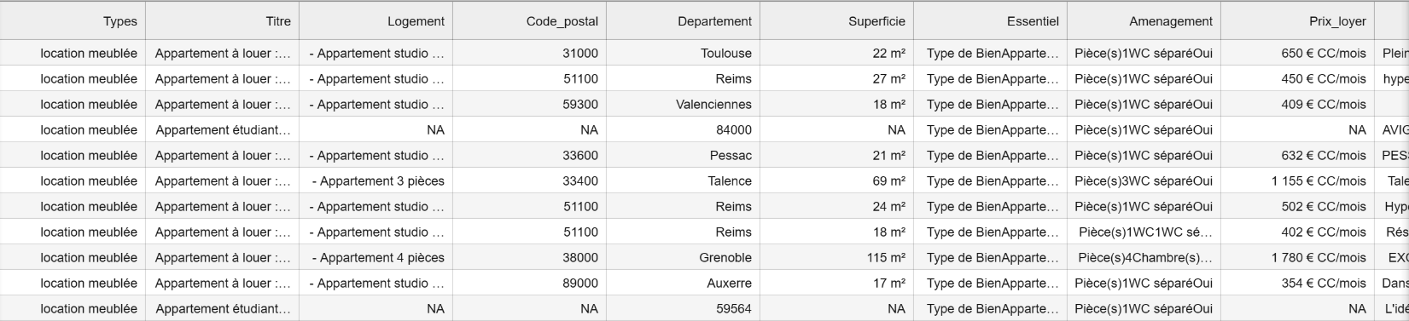
1. Scrapping (2/2)
Informations disponibles au 23/01/2023
Bibliothèques utilisées : BeautifulSoup
Données extraites : Toutes les informations disponibles pour chaque logement
Résultats : 21 colonnes et 1032 observations
Un aperçu de la base de données

Slide 5
2. Features engineering
Un constat
Des informations répétitives dans plusieurs variables (loyer, charge, …)
Des informations indisponibles dans certaines variables et présentes dans d’autres
Sélection / Suppression de variables
Sélection des variables contenant des informations complètes sans valeurs manquantes (ex: la colonne titre contient à la fois le type, la superficie, le nombre de pièces et ce, de manière complète pour toutes les observations)
Suppression des variables initiales incomplètes qui pourraient être reconstruites (ex : loyer et charges)
Traitement
Utilisation de regex
Split de colonnes
Conditions
Résultats : 22 colonnes et 1032 observations

Slide 6
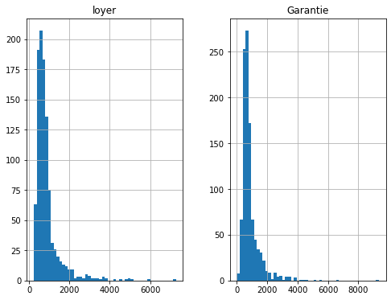
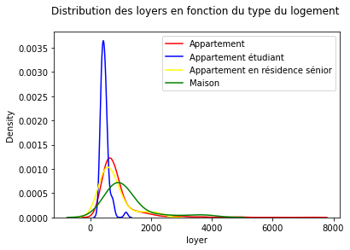
3. Exploration des données (1/4)
On a une distribution asymétriques des loyers dans notre base de données. La plupart des loyers sont inférieurs à 2000 €
On remarque une distribution des garanties similaire à celle des loyers. Ce qui est normal car la garantie correspond le plus souvent à une ou deux mensualité du loyer.
En observant la décomposition de ces loyers en fonction du type de logement on se rend compte les appartements ont les loyers les plus élevés.
Les appartements étudiants ont les loyers les plus faibles.

Slide 7
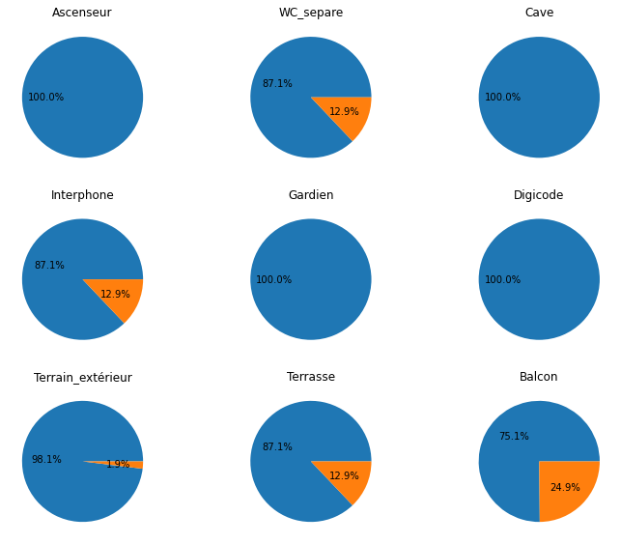
3. Exploration des données (2/4)
Nous avons plusieurs variables unimodales.
Tous nos logements sont dotés d’ascenseur, de WC séparé, Cave, Gardien, Digicode, Terrain extérieur
La majorité ont une terrasse, un balcon et un interphone

Slide 8
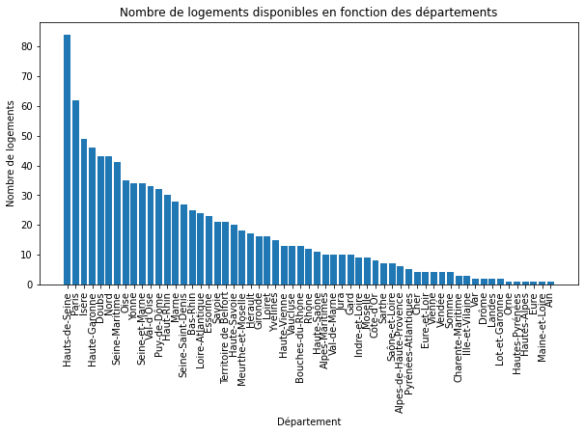
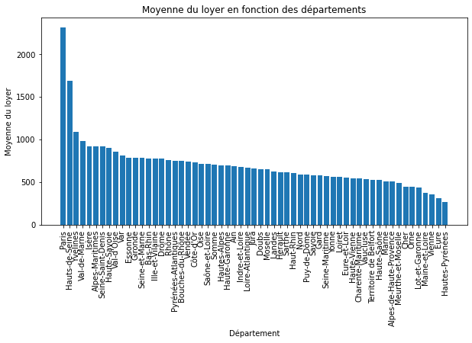
3. Exploration des données (3/4)
Les départements qui comptabilisent le plus de logements sont : Hauts-de-Seine, Paris, Isère, Haute-Garonne
Cependant les départements qui ont les loyers les plus élevés sont Paris, Hauts-de-Seine, Yveline et Val-de-Marne

Slide 9
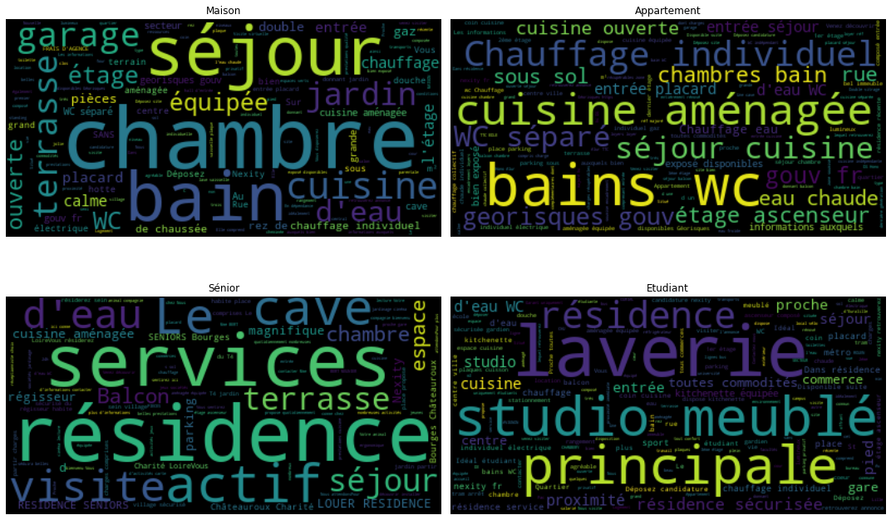
3. Exploration des données (4/4)
On affiche pour chaque type de logement, un nuage de mots formé à partir des descriptions des logements.
On remarque, alors, des caractéristiques déterminantes différentes selon le type de logement.
Pour les maisons les caractéristiques mises en avant sont : Le séjour, la cuisine, la terrasse, le garage, la cuisine
Pour les appartements, ce sont : Le chauffage, la salle de bain, les chambres, …
Pour les résidences sénior : La terrasse, les services, la possibilité de visite, …
Pour les résidences étudiantes : le fait que l’appartement soit meublé, la proximité avec les commerce et la gare, la présence de laverie, …

Slide 10
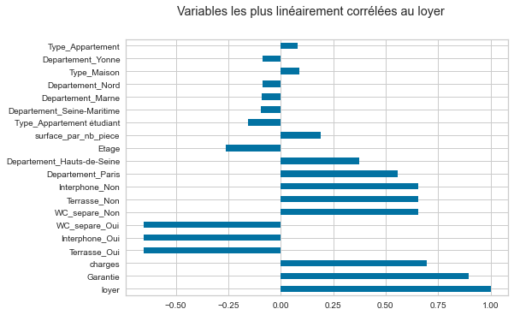
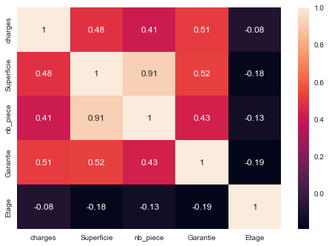
4. Machine Learning (1/4)
Comme nous pouvons le voir dans la matrice de corrélation ci-dessus, il existe deux variables qui montrent une forte multicolinéarité (r > 0,80) : les chambres et la surface. Cela a du sens puisque plus une maison est grande, plus elle aura généralement de chambres.
Une façon de résoudre ce problème est de combiner les deux variables en une seule, par exemple en créant une nouvelle variable pour la surface par chambre.
Dans une conclusion quelque peu similaire à la surface, plus une maison a de chambres, plus le loyer devrait être élevé. Cependant, nous constatons qu'un autre facteur entre en ligne de compte car il existe des appartements de 5 pièces pour lesquels le loyer est plus faible que d'autres qui ont un plus petit nombre de pièces.

Slide 11
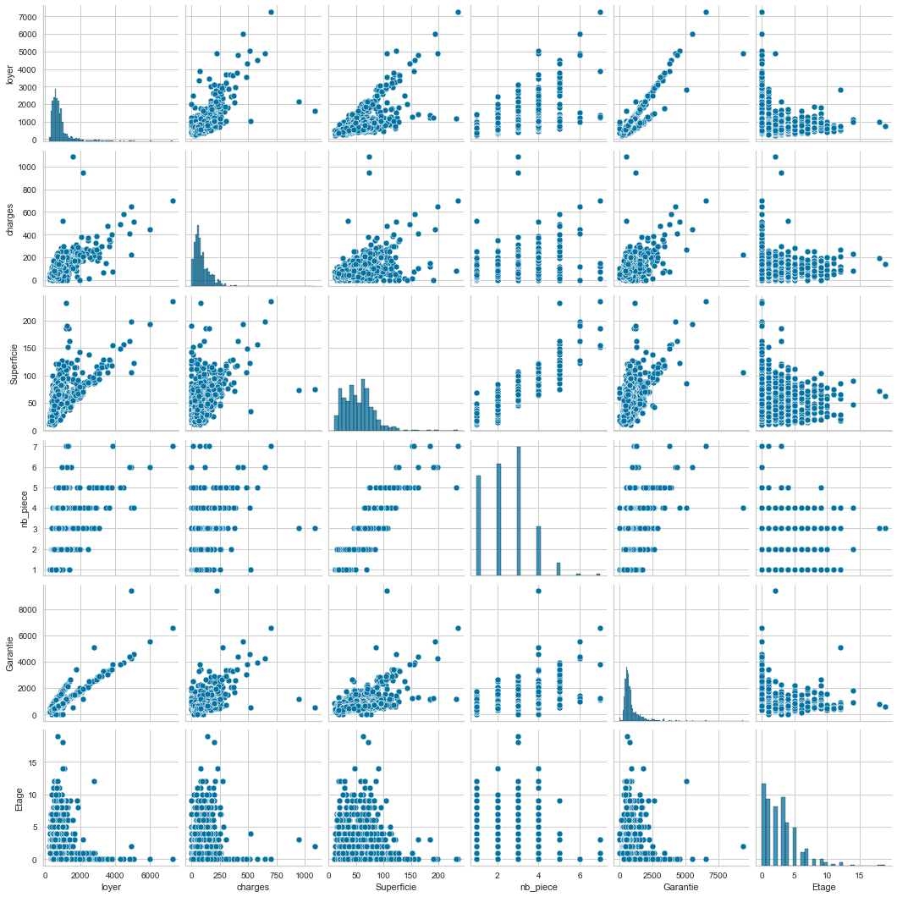
4. Machine Learning (2/4)
Préparation des données
Analyse des corrélations
Croisement de variables
Dichotomisation de nos catégorielles
Le graphique nous affiche plusieurs représentations de nos données dans un espace de deux dimensions en utilisant plusieurs combinaisons de nos variables. La forme du nuage de mots nous montre clairement si une corrélation linéaire existent entre les dimensions choisies. Nous pouvons de ce fait voir que certaines variables ne sont pas corrélées (étage et nombre de pièces).
La matrice de corrélation nous apportera une information chiffrée de nos remarques.

Slide 12
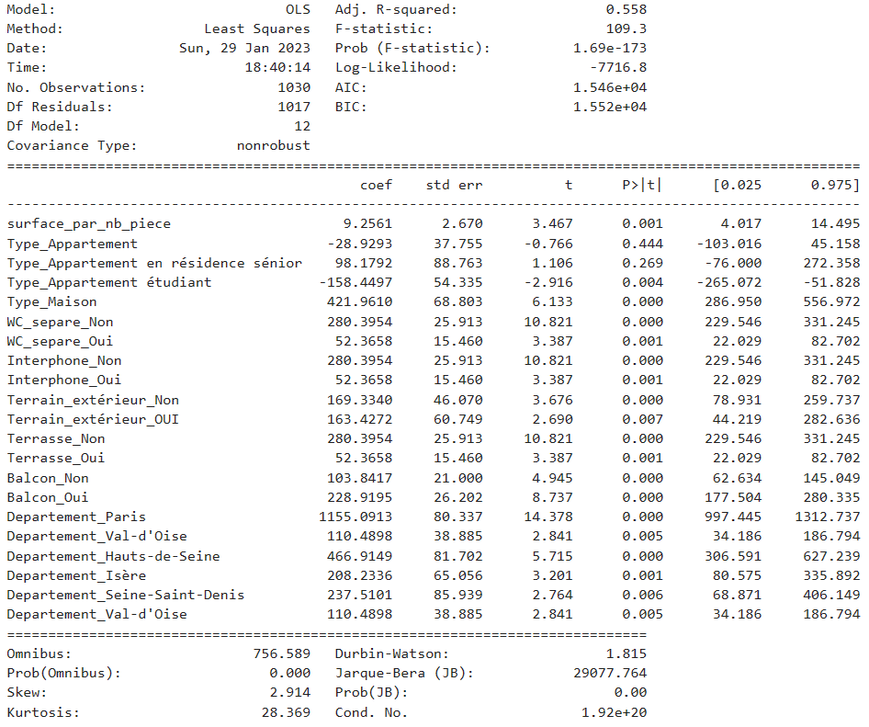
4. Machine Learning (3/4)
Régression linéaire
R² = 0.56
Notre modèle arrive à expliquer 56% de la variance du loyer. On a un bon ajustement de notre modèle aux variables
Prob F-statistic = 1.69e-173
Au seuil de 5 %, on rejette l'hypothèse nulle selon laquelle notre modèle n'est pas globalement significatif.
Prob(JB) = 0.00
Au seuil de 5 %, on rejette l'hypothèse nulle selon laquelle nos résidus ne suivent pas une loi normale.
Les variables explicatives ne sont pas toutes significatives.
La surface par piece est significative : Si la surface par pièce augmente de 1m² le loyer augmentera de 9, 25 € toutes choses égales par ailleurs.
Le fait qu'un appartement soit un appartement étudiant dimuniera le loyer de 158, 45 € en moyenne par rapport aux autres toutes choses égales par ailleurs.
Le fait un logement se situe à Paris augmentera le loyer en moyenne de 1155 € toutes choses égales par ailleurs.

Slide 13
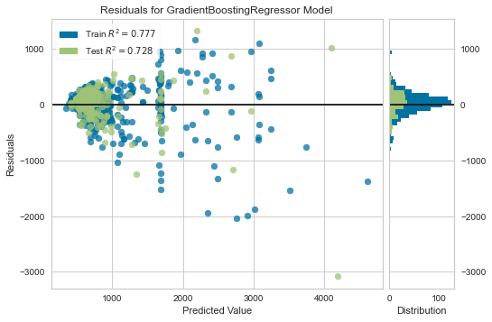
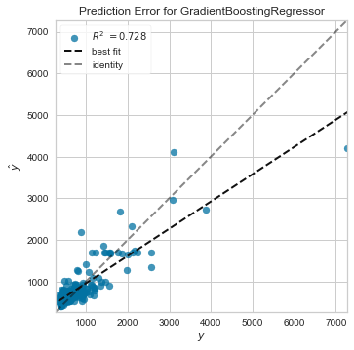

4. Machine Learning (4/4)
Gradient Boosting
Le modèle a de meilleures performances que la régression linéaire effectuée.

Slide 14


